Slide 1



Vamos comemorar a Festa Junina!
Beatriz Gil
Danyel Usero
João Guilherme
Leticia Bueno
Thiago Carvalho

Slide 2
Quem somos nós?
Nós somos uma empresa de aluguel de roupas e fantasias que está se preparando para o próximo grande evento, as festas juninas. Como parte da equipe de marketing, estamos conduzindo um estudo abrangente sobre esse tema. Para isso, estamos empregando técnicas de web scraping para identificar as palavras-chave mais relevantes associadas ao nosso negócio.
Com base nessa análise, nossa intenção é selecionar cuidadosamente vários sites nos quais podemos anunciar nossos produtos. Se o conteúdo estiver relacionado às palavras-chave relevantes para nossos produtos, consideraremos esses sites como parceiros ideais para nossos anúncios.

Slide 3

01
Scraping Redes Sociais

Slide 4






Redes Sociais
01
O Brand24 é um serviço online que oferece monitoramento e análise de mídia social em tempo real

Slide 5
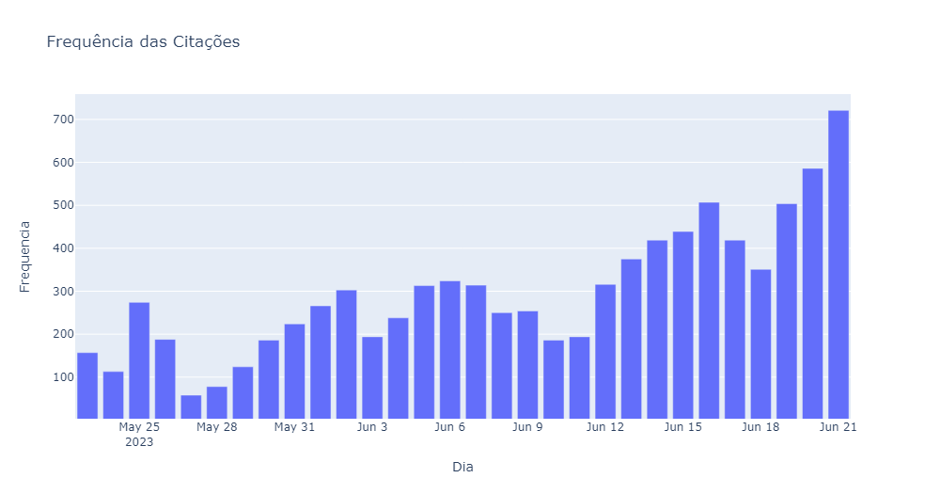
Ideias para celebrar
Frequência das postagens nas redes sociais entre 23/5 - 21/6
Pico: 12/6 - Hoje
Mês de maio é relevante
Segundo nossos estudos, a partir do dia 20/5, as citações passam a aumentar mais significativamente

Slide 6
02
Scraping dos Sites

Slide 7
Categorias
Eventos
Comida
História
Dança
Decoração
Jogos

Slide 8

03
Contagem de palavras com Pyspark

Slide 9
Contagem: Redes e Sites
Selecão das palavras pricipais
Stopwords
Remoção de palavras desnecessárias e irrelevantes
Contagem das palavras mais frequentes, utilizando Pyspark
Expressões regulares
Urllib
Uso de expressões regulares para remover erros
Usado para cada site ser reconhecido a partir do domínio

Slide 10
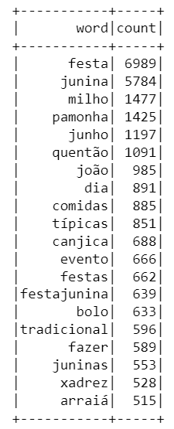
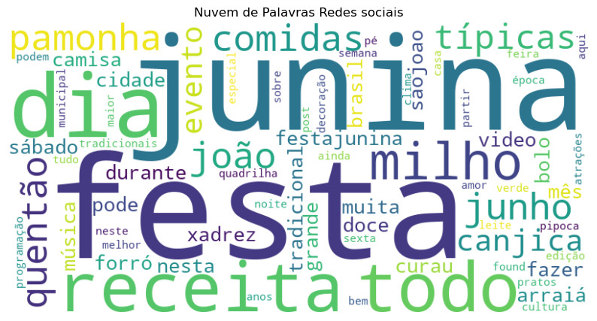
Resultados: Redes Sociais

Slide 11
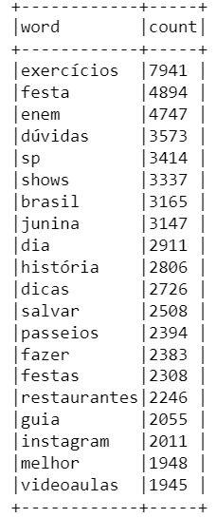
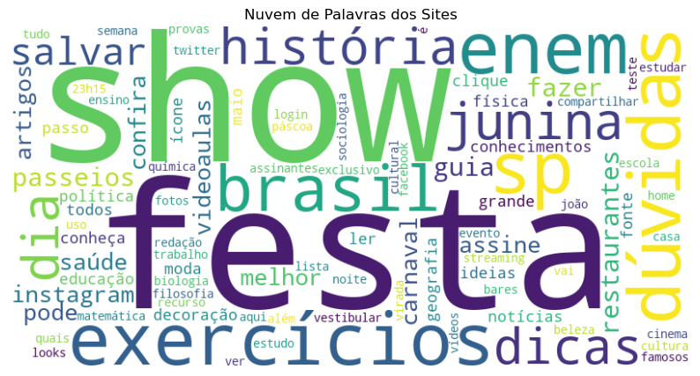
Resultados: Sites

Slide 12
04
Desafio

Slide 13
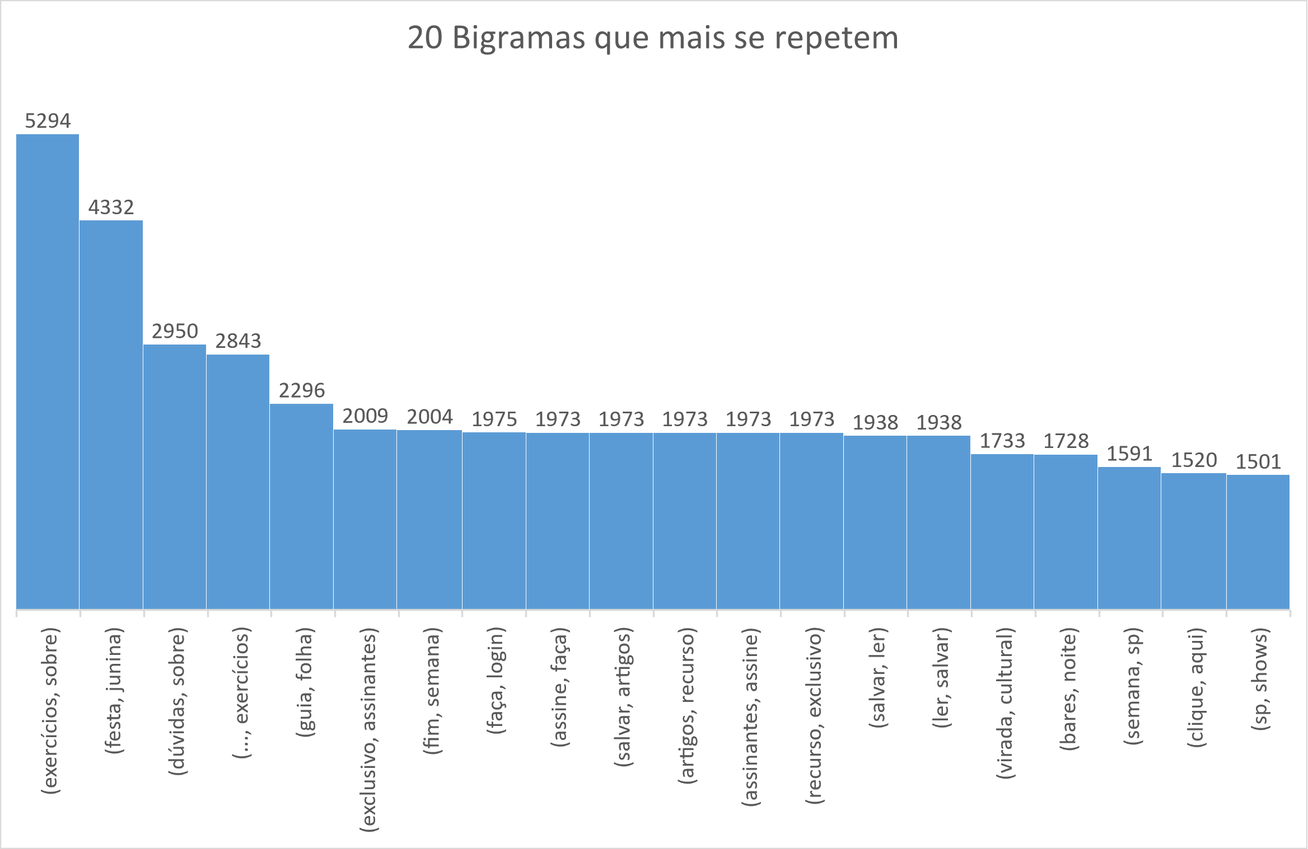
Análise de bigramas

Slide 14
05
Dashboard

Slide 15
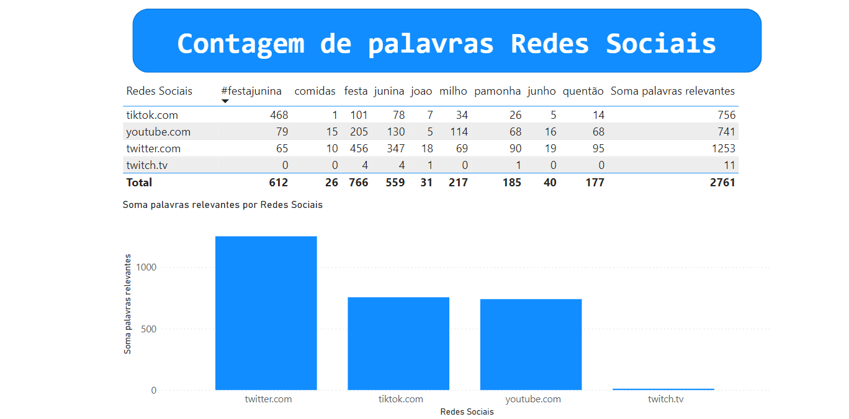

Slide 16
